Slide 1
第三节 区间估计
一、区间估计的基本概念
二、典型例题
三、小结

Slide 2
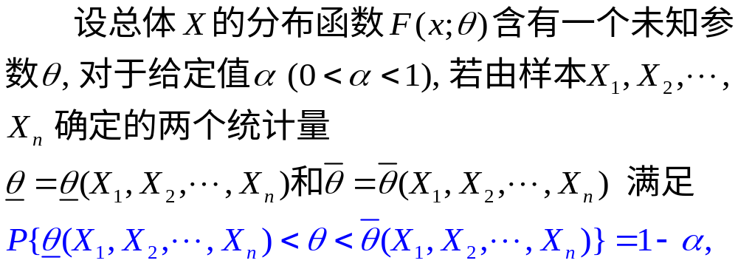
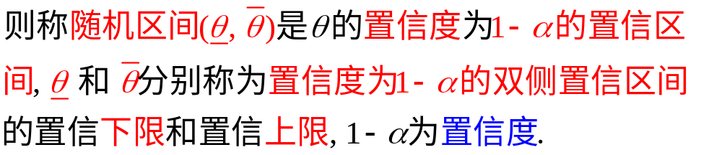
一、区间估计的基本概念
1. 置信区间的定义

Slide 3
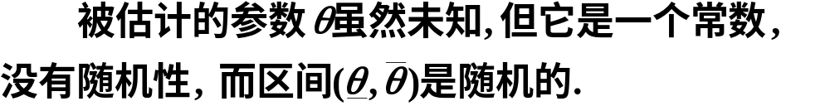
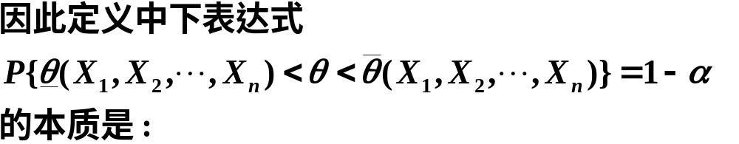
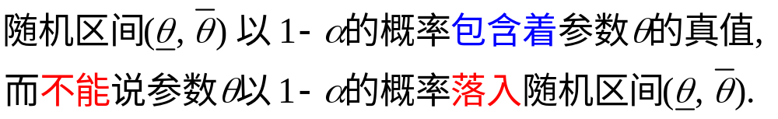
关于定义的说明

Slide 4
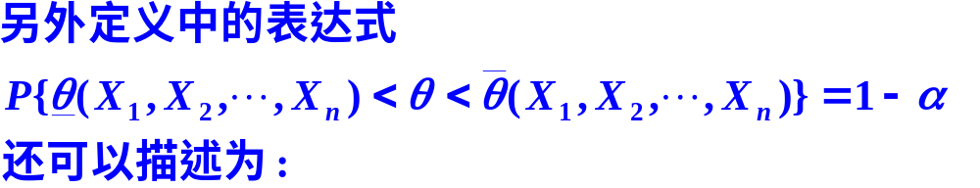
若反复抽样多次(各次得到的样本容量相等,都是n)
按伯努利大数定理, 在这样多的区间中,

Slide 5
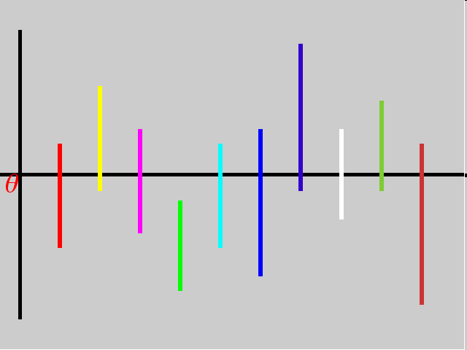
例如

Slide 6
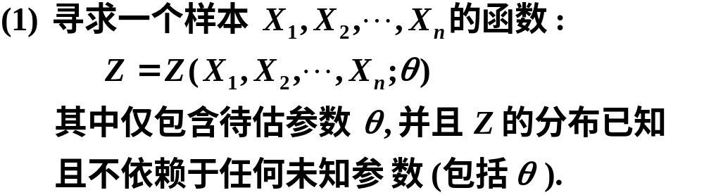
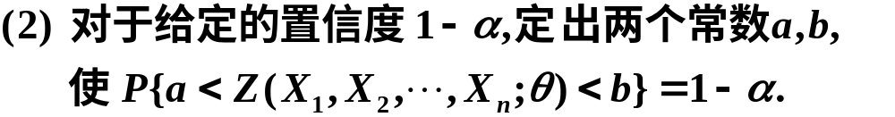
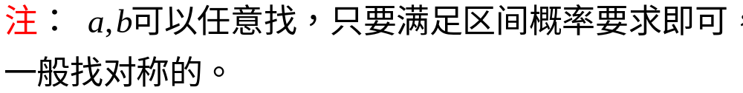
2. 求置信区间的一般步骤(共3步)

Slide 7
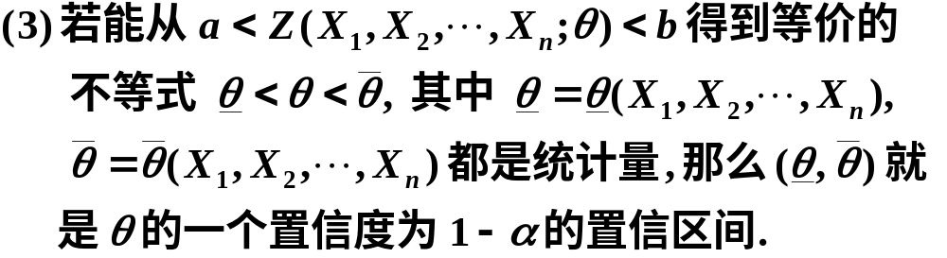
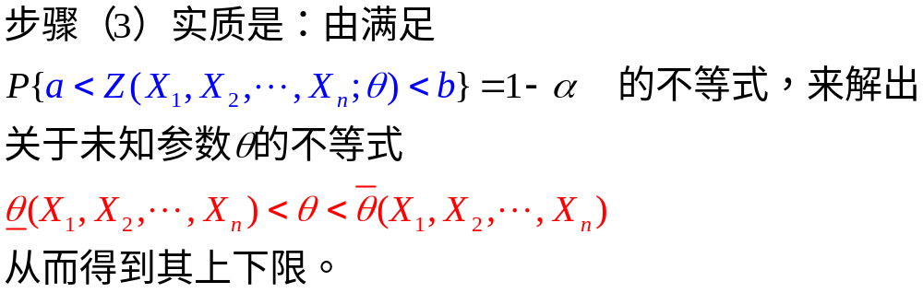

Slide 8


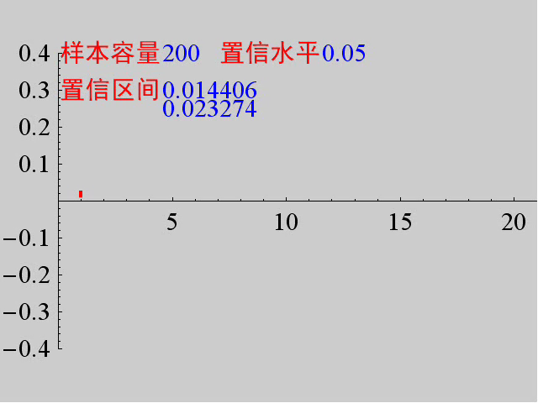
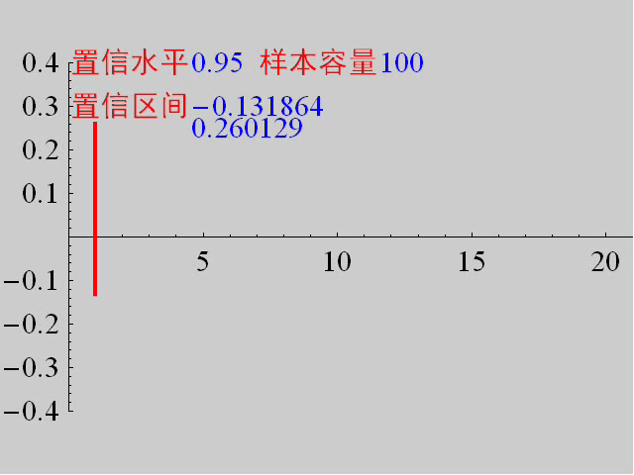
单击图形播放/暂停 ESC键退出
单击图形播放/暂停 ESC键退出

Slide 9
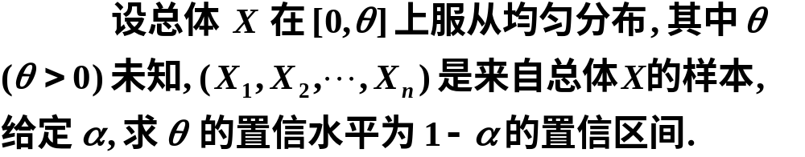

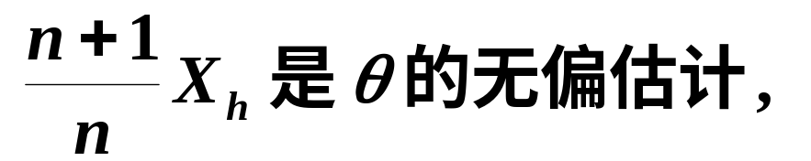
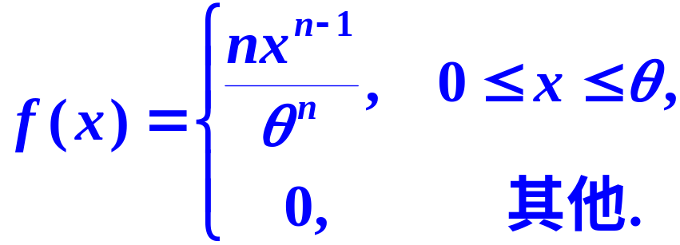

二、典型例题
例1
解
由上节例4可知,

Slide 10
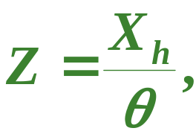
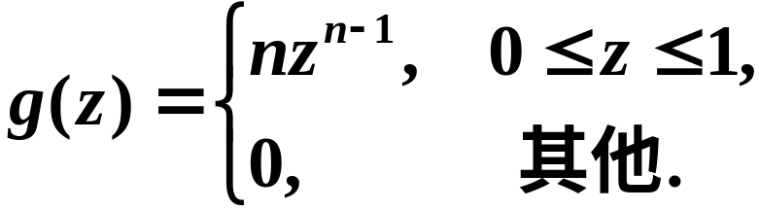
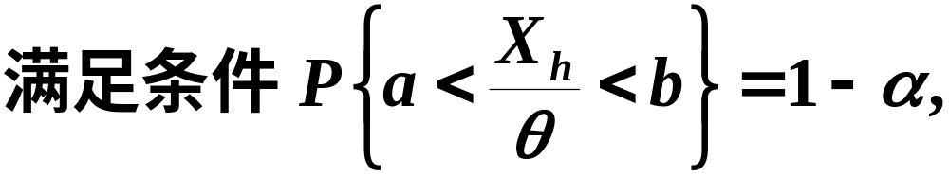
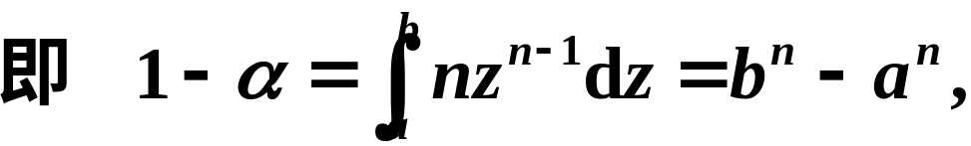
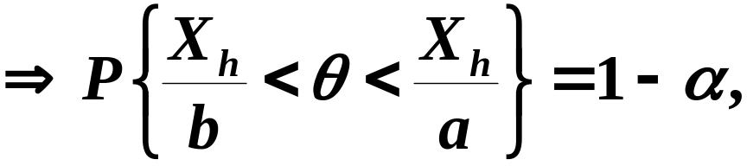
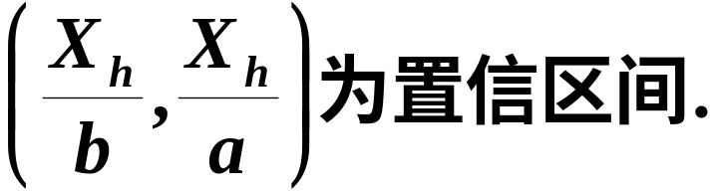
其概率密度为

Slide 11
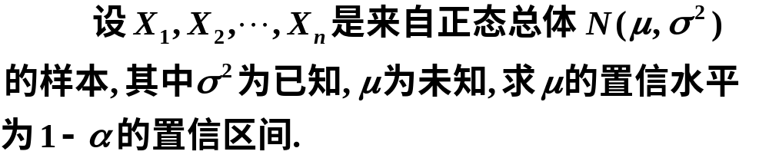

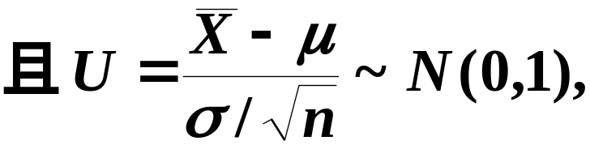
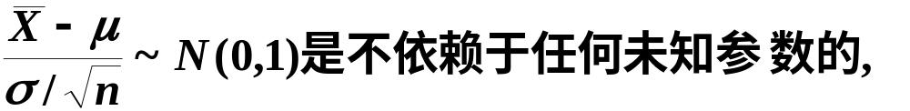
例2
解

Slide 12
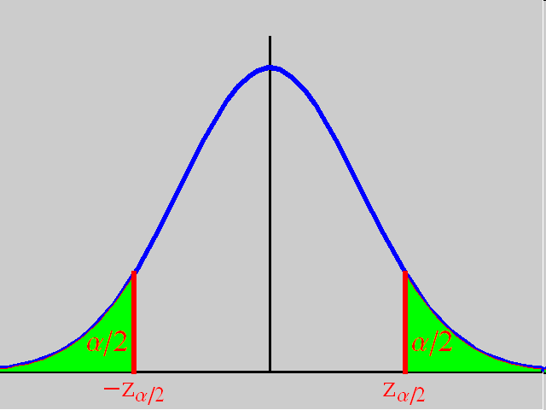
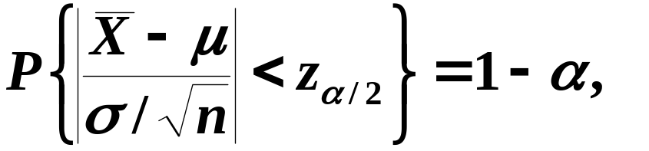
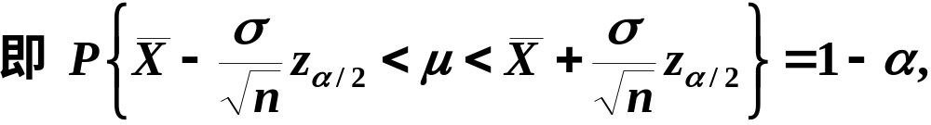

Slide 13
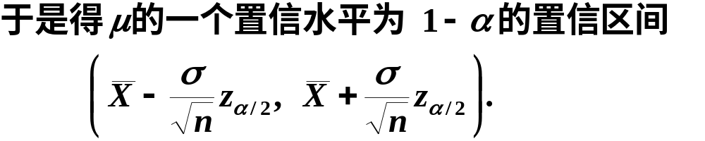
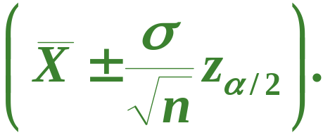

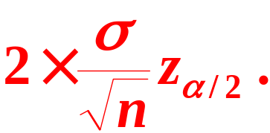
这样的置信区间常写成
其置信区间的长度为

Slide 14

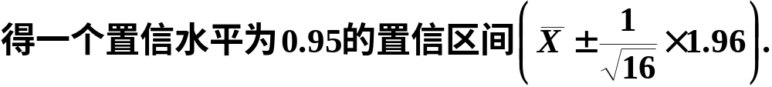



由一个样本值算得样本均值的观察值
则置信区间为

Slide 15

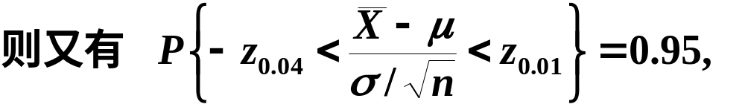
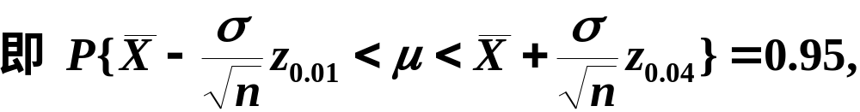
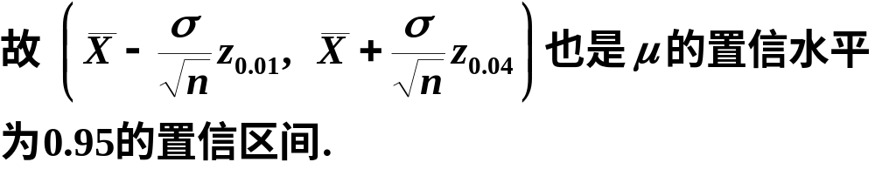
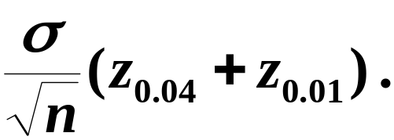
其置信区间的长度为

Slide 16
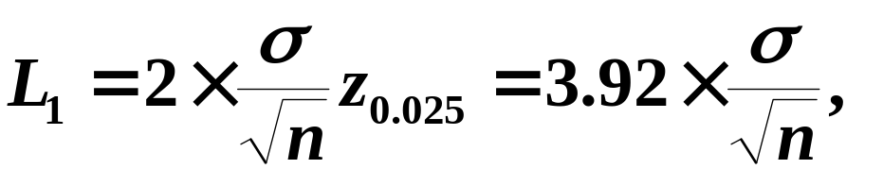
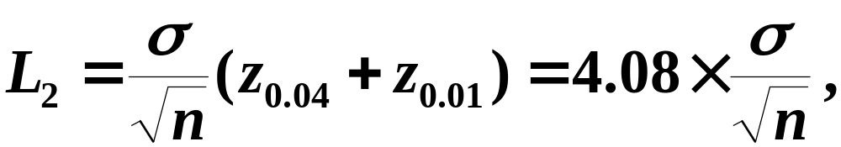

比较两个置信区间的长度
置信区间短表示估计的精度高.
说明: 对于概率密度的图形是单峰且关于纵坐标轴对称的情况, 易证取a和b关于原点对称时,能使置信区间长度最小.

Slide 17
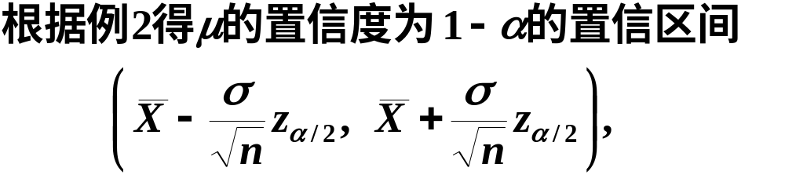
例3
今抽9件测量其长度, 得数据如下(单位:mm): 142, 138, 150, 165, 156, 148, 132, 135, 160.
解

Slide 18
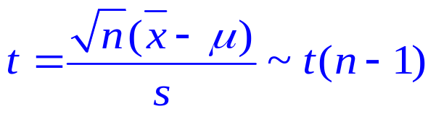
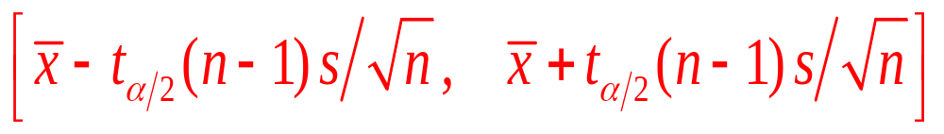
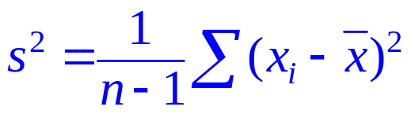
二、σ ²未知时μ 的置信区间
这时可用t 统计量，因为 ，因此 t 可以用来作为枢轴量。可得到μ 的1-α置信区间为：
此处 是σ ²的无偏估计。

Slide 19
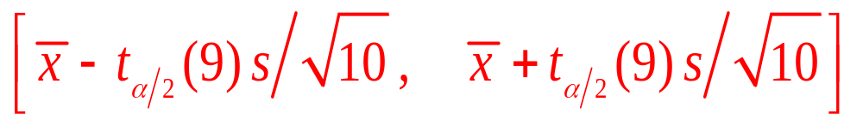

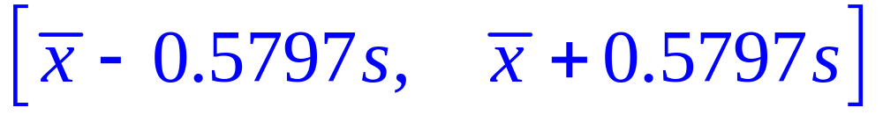
例4 设x₁, x₂ , …, x₁₀是来自N(μ,σ ²)的样本，则μ 的置信水平为1-α 的置信区间为
其中， ,s 分别为样本均值和样本标准差。
若取α =0.10，则t_{0..05}(9)=1.8331，上式化为：

Slide 20
例5
课本p.196 例1

Slide 21

三、小结
点估计不能反映估计的精度, 故而本节引入了区间估计.
求置信区间的一般步骤(分三步).

Slide 22
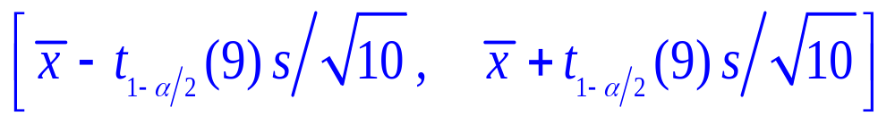


例 设x₁, x₂ , …, x₁₀是来自N(μ,σ ²)的样本，则μ 的置信水平为1-α 的置信区间为
其中， ,s 分别为样本均值和样本标准差。这里用它来说明置信区间的含义。
若取α =0.10，则t_{0..95}(9)=1.8331，上式化为

Slide 23

现假定μ =15,σ ² =4，则我们可以用随机模拟方法由N(15,4)产生一个容量为10的样本，如下即是这样一个样本：14.85 13.01 13.50 14.93 16.97 13.80 17.9533 13.37 16.29 12.38
由该样本可以算得
从而得到μ 的一个区间估计为
该区间包含μ 的真值--15。现重复这样的方法100次，可以得到100个样本，也就得到100个区 间，我们将这100个区间画在图6.4.1上。

Slide 24
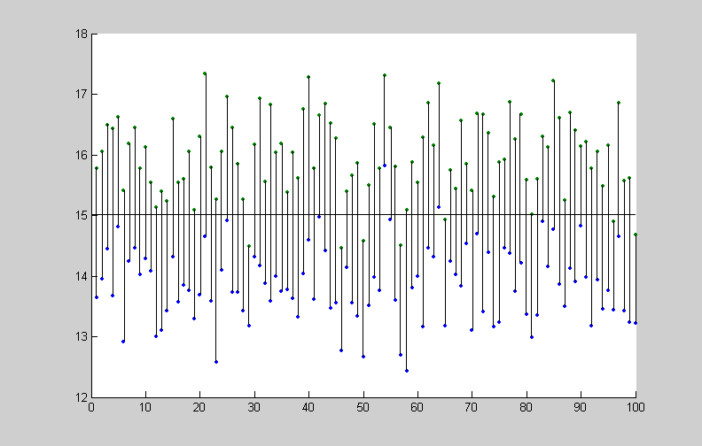
由图6.5.1可以看出，这100个区间中有91个包含参数真值15，另外9个不包含参数真值。
图6.4.1 μ 的置信水平为0.90的置信区间

Slide 25
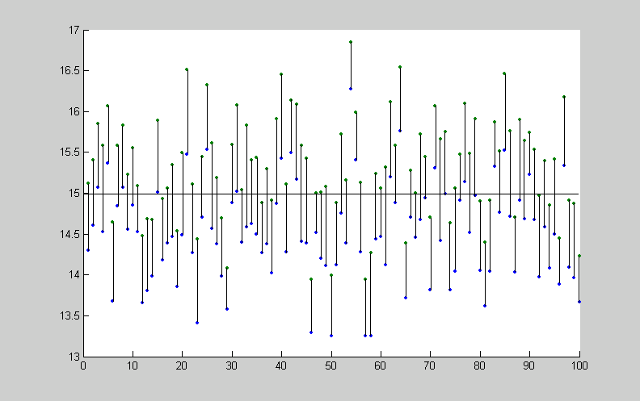
取α=0.50，我们也可以给出100个这样的区间，见图6.4.2。可以看出，这100个区间中有50个包含参数真值15，另外50个不包含参数真值。
图6.4.2 μ 的置信水平为0.50的置信区间

